Slide 1

Защита практики по ПП.01
Защищает студент группы ИСП.21.1А
Серебряков Владислав Александрович

Slide 2

Цель и задачи практики
Основные цели практики:
Закрепление и совершенствование приобретенных в процессе обучения профессиональных умений, обучающихся по изучаемой специальности, развитие общих и профессиональных компетенций, освоение современных производственных процессов, адаптация обучающихся к конкретным условиям деятельности организаций различных организационно-правовых форм.
Основные задачи практики:
подготовка студента к выполнению основных профессиональных функций в соответствии с квалификационными требованиями; ознакомление студентов непосредственно на предприятиях, в учреждениях и организациях с передовой техникой и технологией, с организацией труда; изучение методики проектирования программного обеспечения вычислительной техники и автоматизированных систем; приобретение практических навыков по разработке программного обеспечения, сопровождению и эксплуатации компонентов автоматизированных систем обработки информации и управления; изучение эффективности функционирования автоматизированных информационных систем предприятия, анализ качества работы и исследование проблем автоматизированных информационных систем на предприятии; закрепление и совершенствование знаний и практических навыков.

Slide 3
Анализ структуры организации, описание аппаратного и программного обеспечения организации
Организационная структура
1
Поэтапный анализ иерархии и взаимодействия отделов
Аппаратное обеспечение
2
Современные компьютеры, сервера и сетевое оборудование
Программное обеспечение
3
Корпоративные приложения и пакеты для бизнеса
Для проведения глубокого анализа организации, были изучены её организационная структура, а также перечень аппаратного и программного обеспечения. Это позволило понять возможности и ограничения информационных систем, применяемых в компании.

Slide 4



Назначение и описание системы Архив полисов «ВСК»
Хранение
1
Безопасное и надежное хранение электронных копий полисов ВСК
Поиск
2
Быстрый и эффективный поиск необходимых полисов
Доступ
3
Контролируемый доступ к архиву для уполномоченных сотрудников
Система Архив полисов «ВСК» предназначена для хранения и управления электронными копиями страховых полисов, выданных страховой компанией. Она обеспечивает надежное хранение данных, быстрый поиск необходимых документов и контролируемый доступ к архиву для авторизованных пользователей.

Slide 5




Авторизация и регистрация
Регистрация
Администратор может зарегистрировать агента или менеджера в системе, заполнив форму с необходимыми личными данными, такими как логин и пароль.
Авторизация
После успешной регистрации, сотрудники могут авторизоваться в системе, введя свои учётные данные – логин и пароль.
Проверка полномочий
Система проверяет права доступа сотрудника и предоставляет ему возможность выполнять только те действия, которые соответствуют его роли и полномочиям.

Slide 6
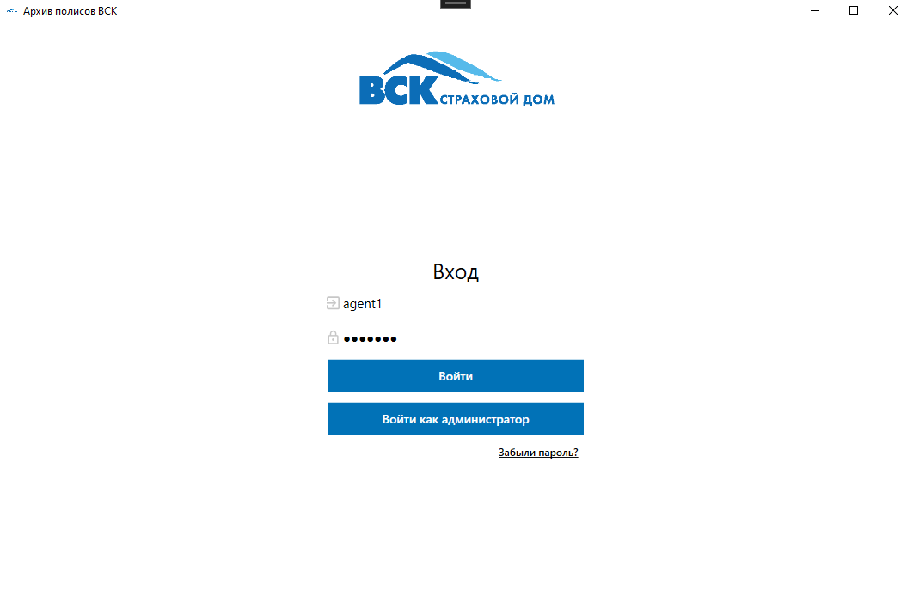
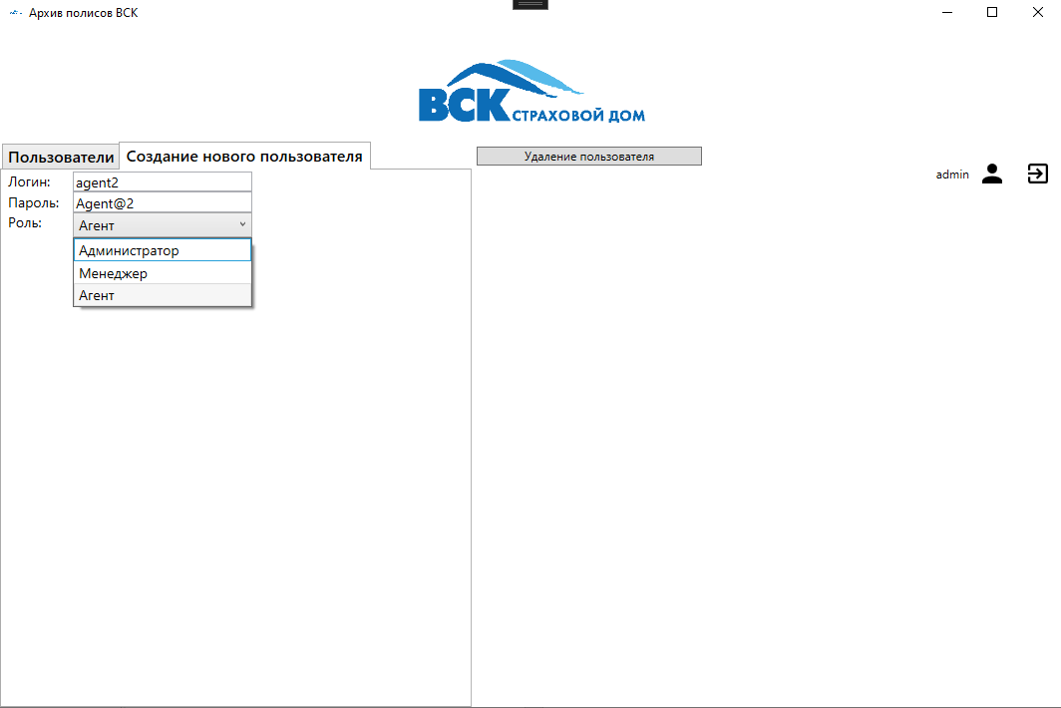
Авторизация и регистрация
Форма создания аккаунта нового сотрудника
Форма авторизации сотрудников
Регистрация
Администратор может зарегистрировать агента или менеджера в системе, заполнив форму с необходимыми личными данными, такими как логин и пароль.
Авторизация
После успешной регистрации, сотрудники могут авторизоваться в системе, введя свои учётные данные – логин и пароль.
Проверка полномочий
Система проверяет права доступа сотрудника и предоставляет ему возможность выполнять только те действия, которые соответствуют его роли и полномочиям.

Slide 7

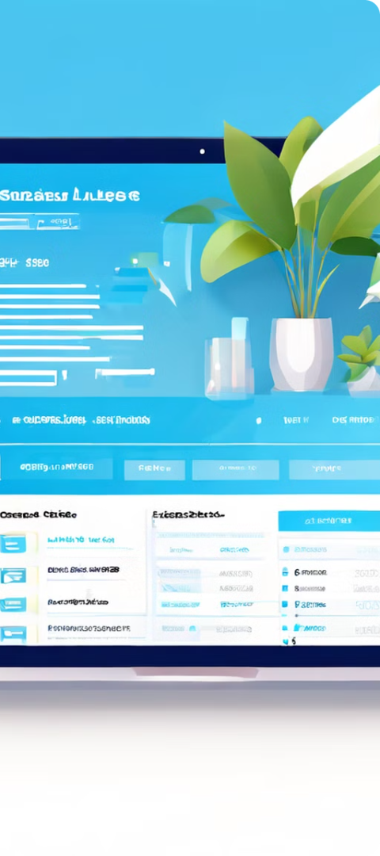
Доступ к информации, создание данных, отображение данных
1
Авторизация
Сотрудник входит в систему, используя свои учетные данные. У каждого сотрудника своя роль и свои права использования приложения.
2
Поиск и фильтрация
Сотрудник может искать нужные полисы по ФИО владельца. Фильтровать полисы по их типу.
3
Отображение данных
Отобранные полисы отображаются в понятном и удобном для просмотра формате, включая все основные характеристики и информацию о полисе.

Slide 8
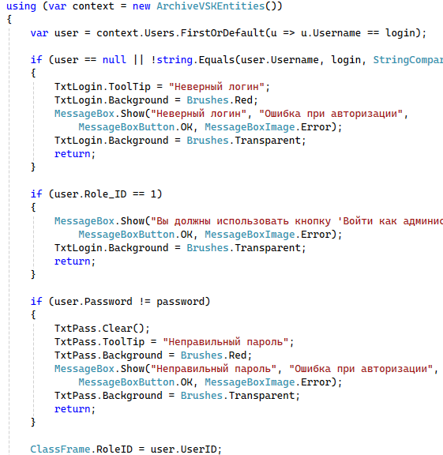
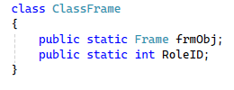
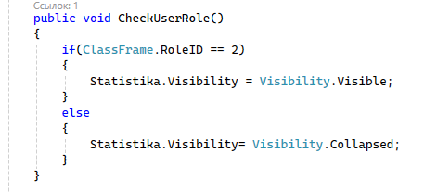
Доступ к информации, создание данных, отображение данных
Статичное поле RoleID
Метод разграничения полей по ролям
При авторизации приравниваю к UserID

Slide 9
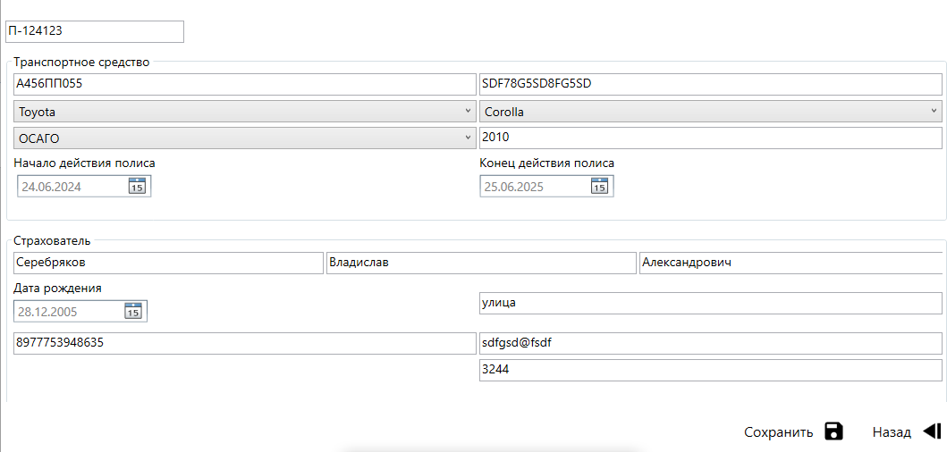
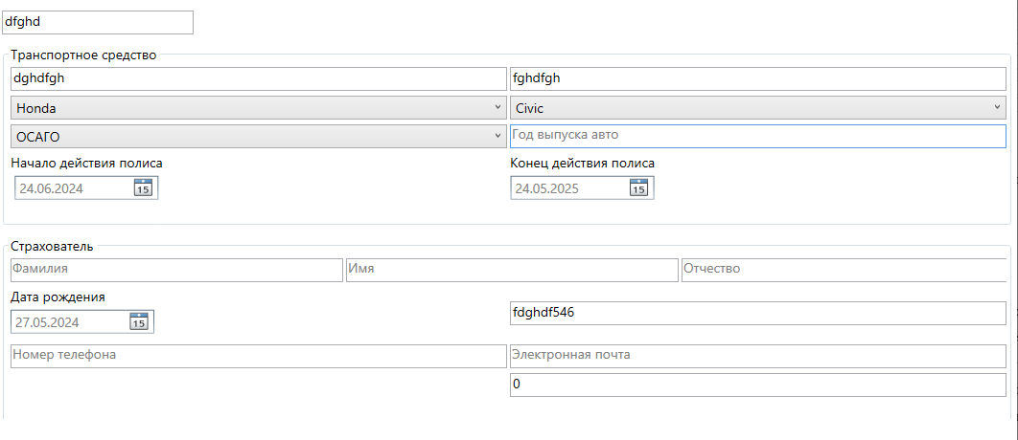
Доступ к информации, создание данных, отображение данных
Отображение полиса в системе
Форма создания полиса
Попытка ввода неверных значений в некоторые поля

Slide 10
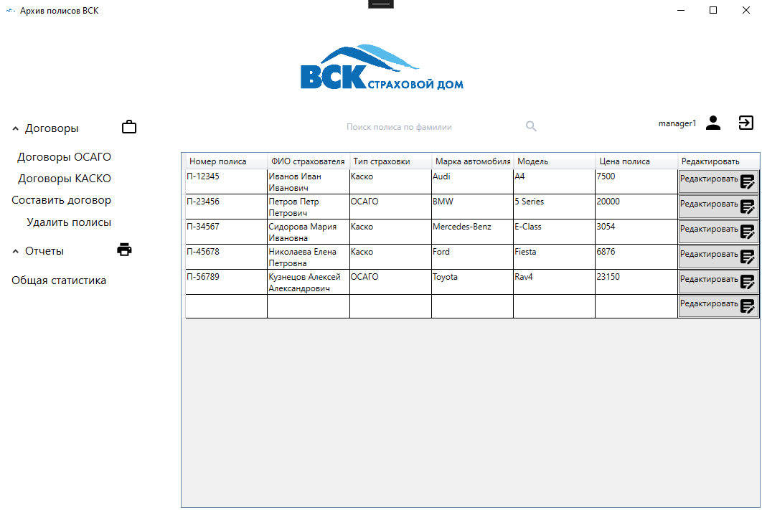
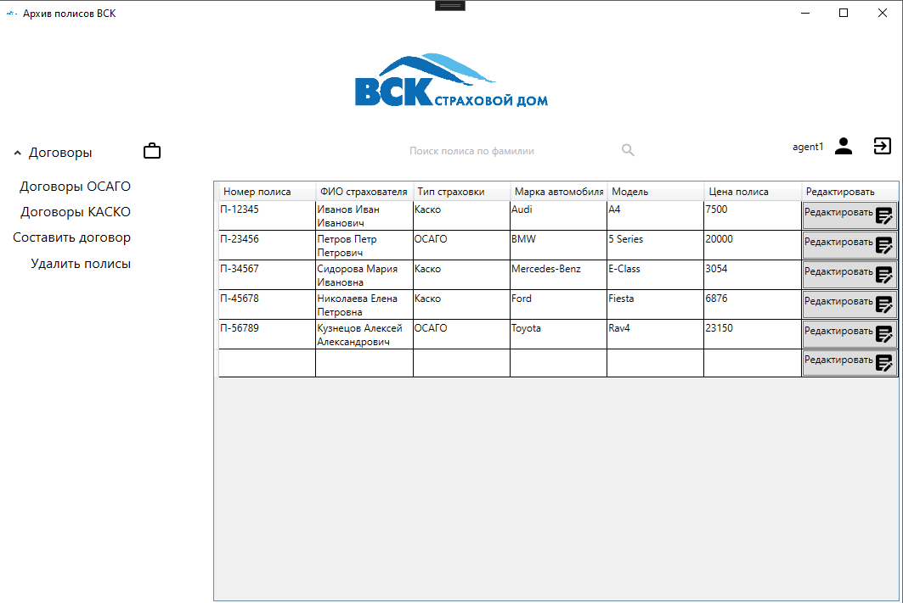
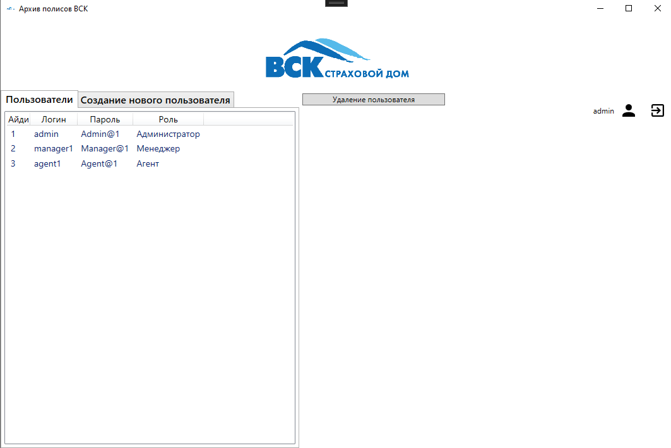
Доступ к информации, создание данных, отображение данных
Главная страница от лица менеджера
Главная страница от лица агента
Главная страница от лица администратора

Slide 11

Создание отчетов
Быстрая генерация
Экспорт в форматы
Система «Архив полисов ВСК» позволяет мгновенно генерировать отчет с выводом основной статистики.
Экспортируйте готовые отчеты Excel. Используйте его для дальнейшего анализа и составления презентаций.

Slide 12
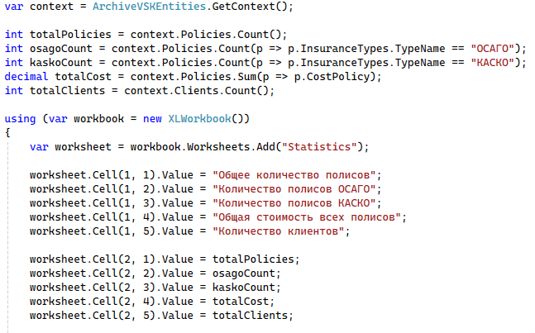
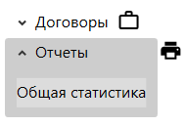
Создание отчетов
Код создания отчета
По кнопке «Общая статистика» откроется Excel
Вывод данных в Excel
Быстрая генерация
Экспорт в форматы
Система «Архив полисов ВСК» позволяет мгновенно генерировать отчет с выводом основной статистики.
Экспортируйте готовые отчеты Excel. Используйте его для дальнейшего анализа и составления презентаций.

Slide 13



Тестирование
Функциональное тестирование
1
Проверка корректной работы всех функциональных возможностей приложения
2
Тестирование интерфейса
Оценка удобства и логичности пользовательского интерфейса
Стресс-тестирование
3
Проверка стабильности работы системы в условиях максимальной нагрузки
Важным этапом разработки приложения "Архив полисов ВСК" является всесторонне тестирование. Проводим функциональное тестирование для проверки корректной работы всех функций системы, такие как авторизация, просмотр и поиск полисов, формирование отчетов. Также мы уделяем большое внимание тестированию пользовательского интерфейса, чтобы обеспечить максимальное удобство для клиентов. Кроме того, мы выполняем стресс-тестирование для проверки стабильности системы при высоких нагрузках. Это позволяет нам выявить и устранить любые ошибки или узкие места до запуска в промышленную эксплуатацию.

Slide 14
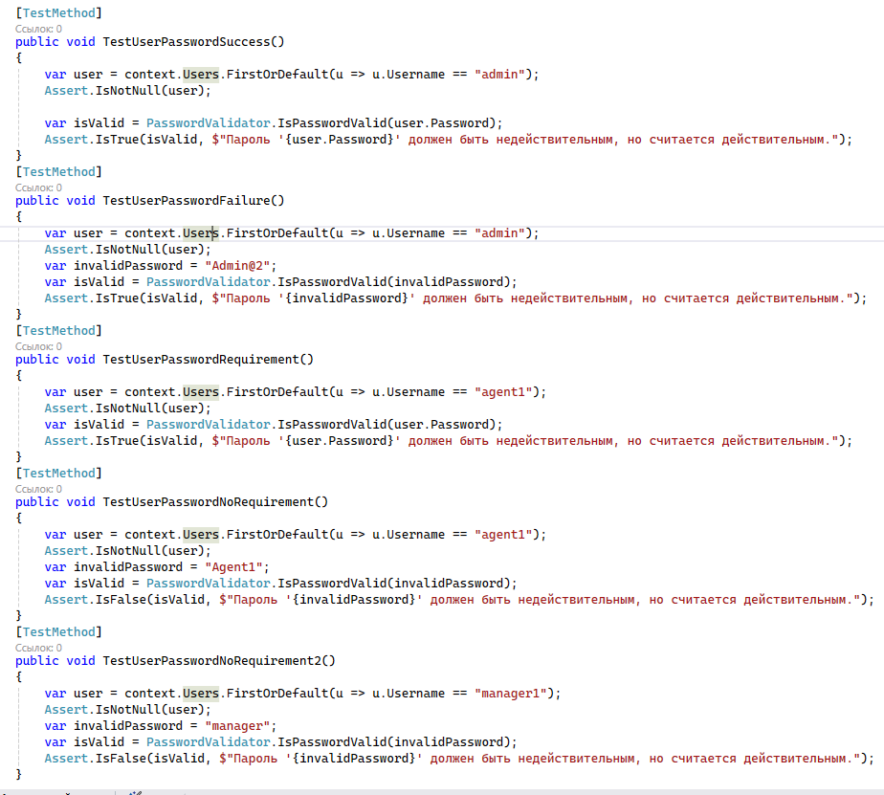
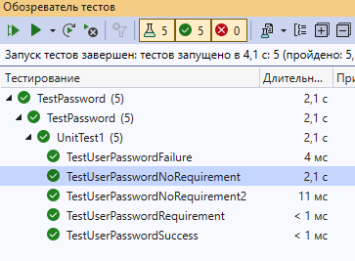
Тестирование
Результат
Методы тестирования различных комбинаций ввода пароля

Slide 15




Предложения по дальнейшему совершенствованию уровня автоматизации и информатизации предприятия
Интеграция с облачными сервисами
Внедрение возможностей для хранения и обработки данных в облачных средах с улучшенной безопасностью и масштабируемостью.
Оптимизация пользовательского опыта
Улучшение интерфейса и функциональности системы "Архив полисов "ВСК" для повышения эффективности и удобства работы сотрудников.
Расширение аналитических возможностей
Внедрение продвинутых инструментов для анализа данных и создания отчетности, способствующих принятию более обоснованных управленческих решений.
Мобильные решения
Разработка мобильного приложения, предоставляющего сотрудникам доступ к ключевым функциям системы в любое время и в любом месте.

Slide 16

Заключение
В ходе прохождения практики по ПП.01 Разработка программных модулей были достигнуты все поставленные цели и задачи. Была изучена структура и деятельность организации, проведен анализ существующего программного обеспечения и разработана система "Архив полисов ВСК". Разработанная система успешно протестирована. Задачи, поставленные на практику были выполнены, цель была достигнута

